Slide 1







ÉTUDE PERSONNALISÉE
Date d’édition de l’offre :
{{date}}
Validité de l’offre : 1 mois
{{simulation.projet.nomProjet}}
{{simulation.projet.organisation.raisonSociale}}
{{simulation.projet.organisation.adresse1}}
{{simulation.projet.organisation.adresse2}}
{{simulation.projet.organisation.codePostal}} {{simulation.projet.organisation.ville}}
À l’attention de :
{{simulation.projet.contact.nom}} {{simulation.projet.contact.prenom}}
Offre présentée par :
{{simulation.projet.utilisateur.prenom}} {{simulation.projet.utilisateur.nom}}
{{simulation.projet.utilisateur.telephone}}
{{simulation.projet.utilisateur.email}}

Slide 2

Présentation
de l’entreprise

Slide 3










Une convergence unique pour vous accompagner dans la transformation numérique
Opérateur & Téléphonie
Impression
• Liens Internet (adsl, fibre …)
^{• Téléphonie fixe}
^{• Forfaits mobile}
^{• Interconnexion de sites}
^{• Visioconférence}
• Postes téléphoniques & casques
• Softphonie et téléphonie cloud
^{• Imprimantes A4 et A3}
^{• Photocopieurs A4 et A3}
^{• Imprimantes grand format}
^{• Gestion de parc d’impression}
^{• Presse numérique & traceurs}
^{• Scanners}
^{• Consommables}
Informatique & Sécurité
Gestion, BI, GED & Dématérialisation
• Infrastructure (serveurs, stockage, réseaux…)
• Environnement utilisateur : postes de travail, outils collaboratifs…
^{• Hébergement & Cloud}
^{• Services managés}
• Dématérialisation des documents
^{• Signature électronique}
^{• Automatisation des processus}
• Gestion électronique des documents
• Composition et édition du document
^{• Utilisateurs}
^{• Sécurité proactive}
^{• RGPD}
• Equipement audio & visioconférence
^{• Écrans tactiles}
^{• Affichage dynamique}
• Gestion : comptabilité, finance, RH, ERP, production…
^{• CRM}
^{• Business intelligence}

Slide 4

Koesio vous accompagne dans vos enjeux numériques

Slide 5
L’expertise métier comme réponse à vos enjeux IT Informatique & Sécurité
Notre croissance sur les métiers de l’informatique a démarré dès 2002, et s’est particulièrement accrue depuis 2018, pour nous permettre de devenir leader dans les métiers numériques en France, autour d’une mission. Un seul guichet pour tous vos enjeux numériques !
Koesio, une synergie parfaite des métiers informatiques
Avec notre expertise en services managés, nous pilotons proactivement vos postes informatiques, à distance avec un service illimité.
Avec nos volumes d’achat, nous vous donnons accès au plus grand stock d’équipements informatiques et négocient au mieux les prix.
Nos experts informatiques régionaux configurent, suivent et agissent pour vous garantir le maintien en conditions opérationnelles de votre IT
450
10 000
M€ de CA
Users managés
1000
4
collaborateurs
informatiques
Datacenters
5 000
serveurs supervisés
Notes:
Nbe bpa
Nbe firewall à mettre

Slide 6
L’expertise métier comme réponse à vos enjeux Télécom Opérateur & Téléphonie
Nous avons créé dès 2012 l’usine Télécom Koesio Networks qui opère la mise en production des liens internet, de la voix et des forfaits mobiles, conscient des enjeux vitaux que représente la communication unifiée. Ainsi, nos entités régionales peuvent ainsi se concentrer sur leur cœur de métier : le conseil et la satisfaction de nos clients.
La force de notre offre
Opérateur & Téléphonie
Fort de notre propre fibre Koesio, nous avons mis en place une infrastructure Télécom puissante (70 points de présence POP) pour garantir la qualité et la résilience de nos liens.
Parmi les rares titulaires d’une MVNO avec Orange, nous apportons le service client dédié de proximité pour nos forfaits mobiles.
Grâce à nos offres informatiques, nous complétons nos propositions de solutions de sécurité essentielles pour vous protéger.
Nos contrats de maintenance vous permettent une garantie de votre matériel de téléphonie, et nos offres de financement un renouvellement régulier de votre matériel, à la vitesse des innovations technologiques.
70
400
Points de présence opérateur
experts métier
2000 km
10 000
Fibres
dédiées
Clients télécom
20
Millions
Minutes
voix
Notes:
Nbe bpa
Nbe firewall à mettre

Slide 7

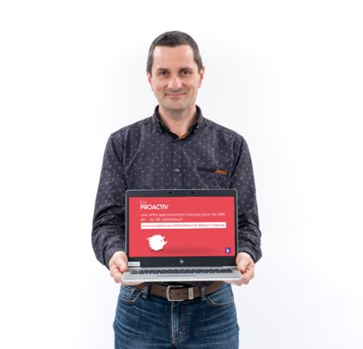
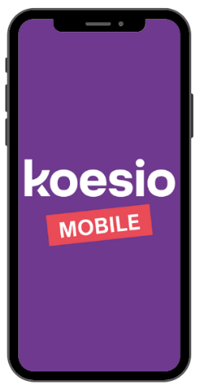
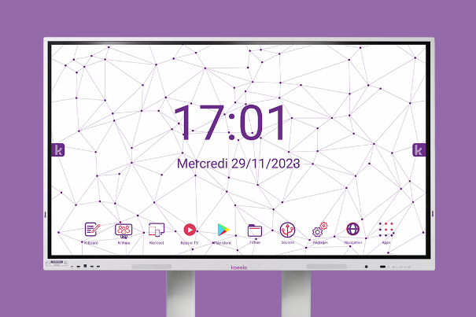
oi de neuf ?
Be Proactiv
Screen ISI Touch
Forfait Mobile
L’informatique managée des TPE / PME pour apporter le service à vos utilisateurs.
L’écran tactile
by Koesio vous apporte design et efficacité pour vos salles de réunion.
Koesio est MVNO d’Orange pour vous apporter le meilleur des 2 mondes, le réseau n°1 et un service de proximité.

